Slide 1
Pwoteksyon pou tonbe
School of Continuing Education
& Professional Development

Slide 2
DISCLAIMER: This material was produced under grant number SH 208 32–SH–0 from the Occupational Safety and Health Administration, U.S. Department of Labor. It does not necessarily reflect the views or policies of the U. S. Department of Labor, nor does mention of trade names, commercial products, or organizations imply endorsement by the U. S. Government. The U.S. Government does not warrant or assume any legal liability or responsibility for the accuracy, completeness, or usefulness of any information, apparatus, product, or process disclosed. COPYRIGHT INFORMATION: This material is the copyrighted property of Miami Dade College. By federal regulation, OSHA reserves a license to use and disseminate such material for the purpose of promoting safety and health in the workplace. Miami Dade College hereby authorizes employers and workplace safety and health professionals to use this material, distributed by or through OSHA, in their workplaces or practices in accordance with the guidance contained in the material. To this end, permission is granted to use such copyrighted material solely for non-commercial, instructional, personal, or scholarly purposes. The material may be used and incorporated into other workplace safety and health programs on the condition that no fee may be charged for the subsequent use of the material. Use of the material for any other purpose, particularly commercial use, without the prior, express written permission of the copyright owner/s is prohibited. Furthermore, any modification to the material is prohibited without the prior, express written permission of the copyright owners.
OSHA - Susan Harwood Training Grant

Slide 3
Deskripsyon
Fòmasyon sa a pral bay yon BECA debaz yo ak enfòmasyon sou pwoteksyon tonbe a ak nòm aktyèl OSHA yo. Atik ki kouvri yo genyen ladan direktè lekòl yo de pwoteksyon tonbe a, Koponan yo diferan nan sistèm arestasyon tonbe a, limit ak jeneral diskisyon sou sitiyasyon reyèl ak danje yo.
OSHA - Susan Harwood Training Grant

Slide 4
Kou Objektif
Idantifye aparèy ki apwopriye pou pwoteksyon tonbe ak sistèm an
Idantifye danje komen tonbe yo
Idantifye bagay posib/ koreksyon metòd pou danje tonbe komen yo
Revize ak diskite estanda aplikab OSHA yo
OSHA - Susan Harwood Training Grant

Slide 5
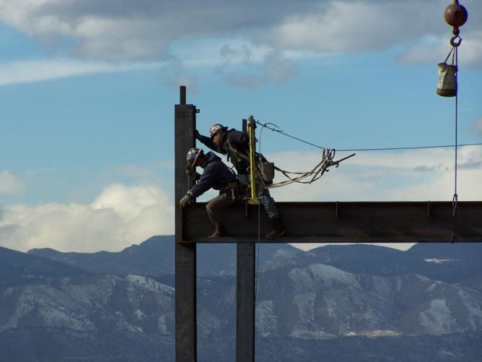
OSHA - Susan Harwood Training Grant

Slide 6
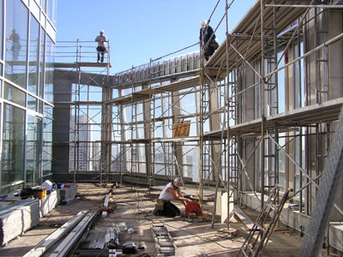
OSHA - Susan Harwood Training Grant

Slide 7
Anatomi Tonbe yo
OSHA - Susan Harwood Training Grant

Slide 8
Anatomi pou yon tonbe
Ou ka panse ke tonbe se pa yon bagay ki grav epi ke ou ka trape tèt ou devan se gwo domaj ke li fè sou ou, gade anba la pou enfòmasyon enteresan sa yo:
ELAPSED FREE FALL SPEED HUMAN RESPONSE
TIME DISTANCE FT/SEC
(SECONDOS)
0.1 2” 3.3 Unaware
0.2 8” 7.0 Aware
0.3 18” (1.5’) 10.0 Aware
0.4 31” 13.0 Reflex
0.5 48” (4’) 16.0 Start to move
0.6 70” 19.3 Start to move
0.61 72” (6’) 19.6 Slight movement
0.7 95” 23.0 Slight movement
0.8 124” 26.0 Movement
0.9 156” 29.0 Movement
1.0 193” (16’) 32.0 Movement
2.0 773” (64’) 64.0 Movement
OSHA - Susan Harwood Training Grant

Slide 9
Anatomi pou yon tonbe
Remak: "Slight to move" ak “Slight movement" Pa egalize ak pran yon bagay. Le ou reyalize ke se yon 8/10ths mouvman (oswa plis) yon sekond pase epi ou gentan tonbe byen fò, apeprè 10.3 '(124 ")! OSHA egzije pwoteksyon tonbe a kòmanse nan yon wòte ki 6 '.
OSHA - Susan Harwood Training Grant

Slide 10
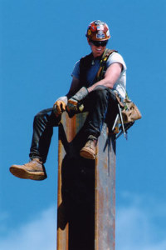
OSHA - Susan Harwood Training Grant
Notes:
Ki kalite risk ke moun sa a ap pran. Diskite epi angaje elèv yo pou idantifye ki danje posib ke yo dantifye. Epi tou ki kalite travay ke moun sa angaje ladan .

Slide 11
De faktè ki Enfliyanse tonbe
Pwa Kò a--- (W)
Soti anle tonbe --- (D)
Fòs = W x D
Sa vle di yon moun ki peze 215lbs avek/ 6 liv materyel ki tonbe ka genere 1,290 liv nan pwa kò a.
W / O ase frenaj oswa shòk absobe sa kapab lakòz blesi grav.
OSHA - Susan Harwood Training Grant

Slide 12
Tonbe
Tonbe se yonn nan premye kòz ki mennen lanmo nan endistri konstriksyon an.
An 2008 te gen 700 tonbe ki te fatal
An 2009 te gen 617 tonbe ki te fatal
Mwatye nan tonbe sa yo te nan konstriksyon
Blesi tonbe sa yo koute milyon chak ane.
OSHA - Susan Harwood Training Grant

Slide 13
Premye 10 vwolasyon OSHA yo
2010 2009 2008
Scaffolding Scaffolding Scaffolding
Fall Protection Fall Protection Hazard Communications
Hazard Communications Hazard Communications Fall Protection
Respiratory Protection Respiratory Protection Respiratory Protection
Ladders Control of Hazardous Control of Hazardous Energy Control of Hazardous Energy (lockout/tagout) (lockout/tagout)
Energy (lockout/tagout) Electrical – Wiring Methods Electrical – Wiring Methods
Electrical (wiring methods) Powered Industrial Trucks Powered Industrial Trucks
Powered Industrial Trucks Machine Guarding Ladders
Electrical (general) Ladders Machine Guarding
Machine Guarding Electrical – General Electrical – General
OSHA - Susan Harwood Training Grant

Slide 14
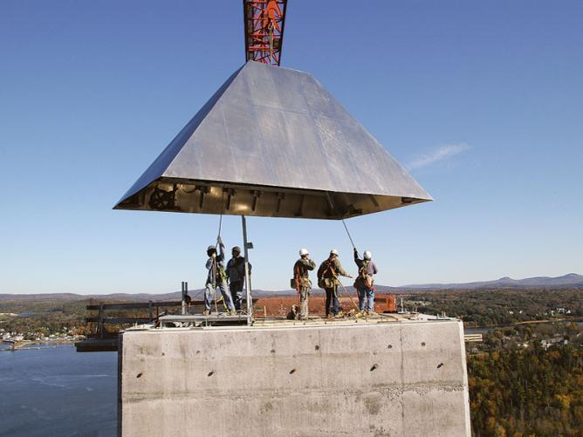
OSHA - Susan Harwood Training Grant
Notes:
Angaje elèv yo nan diskisyon tankou ki sa yo fè chak jou ki ka mete yo nan yon sitiyasyon ki gen danje sa yo ladan oubyen preske menm jan ak danje sa yo. Diskite sou bagay senp tankou grenpe yon nechèl oswa travay sou yon do kay, oswa jis ap mache desann yon twotwa.

Slide 15
Danje Fatal nan:
Twati: 109
Echafodaj: 53
Nechèl : 122
Tonbe nan menm nivo: 83
Soti tonbe nan pi ba nivo : 518
OSHA - Susan Harwood Training Grant

Slide 16
Pi gwo Vyolasyon Pwoteksyon Pou Tonbe
1926.451/ Echafodaj 9,093
1926.501/ Dimansyon Pwoteksyon Tonbe 6771
1926.1053/Nechèl 3072
OSHA - Susan Harwood Training Grant

Slide 17
OSHA bay sitasyon pou anpil lajan, 16 mas 2011 nan 3:56 pm
Marco Island - Depatman nan US pou sekirite okipasyonèl Travay la ak Administrasyon Sante a pwopoze $ 60.900 pou penalite kont “Naples “ ki baze sou Corp Morca contracting pou 14 vyolasyon sekirite grav yo te jwenn nan yon travay nan Marco Island. Vyolasyon yo enkli diferan echèk pou prepare epi kenbe bon jan echafodaj, sa ki ka lakòz travayè yo vin arive tonbe; yon mank de pwoteksyon pou travayè; ak mank fòmasyon pou anplwaye sou rekonesans ak prevansyon ki danje tonbe ladan . "Mwen gen yon ti biznis, sitasyon pou vyolasyon mwen te jwenn te plis pase sa mwen fè nan yon ane", Morales te di. Morca genyen 13 anplwaye , epi 29 nan tan bildin bon.
OSHA - Susan Harwood Training Grant

Slide 18
Premye Kòz nan tonbe ki kòz lanmò
Kote san pwoteksyon, rebò ak twou
Sifas pou mache ak travay ki mal konstwi
Sèvi ak ekipman ou aksè li mal (nechèl ak asanseur)
Si ou pa byen sèvi ak PFAS
Glise ak manke tonbe (kenbe)
OSHA - Susan Harwood Training Grant

Slide 19
Danje Lanmò ak Stat
85% nan tout sitasyon ak 90% de dola aplike kòm amann gen rapò e Konsantre nan kat danje sa yo- frape , pran nan- Ant, tonbe ak Kouran
79% nan danje Lanmò ensidan sa yo gen rapò ak bagay sa yo.
OSHA - Susan Harwood Training Grant

Slide 20
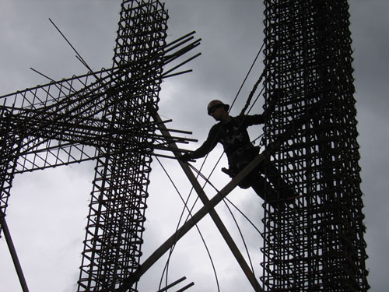
PWOTEKSYON POU TONBE
OSHA - Susan Harwood Training Grant

Slide 21
Ki sa ke Pwoteksyon tonbe a ye?
Reponn ... ... .. Yon seri de mezi rezonab ou pran ki koze eliminasyon oubyen kontwòl sou efè blese lè ou tonbe envolontè pandan ou gen aksè oswa wap travay nan wotè ki elve.
OSHA - Susan Harwood Training Grant

Slide 22
Planifikasyon pou pwoteksyon tonbe
Pratik ki pi bon dikte ke pwoteksyon tonbe vin yon pati entegral nan pwosesis planifikasyon pwojè, ki soti nan constriktabilite, nan enstalasyon sistèm yo itilize ak antretyen
Yon pwojè pa ka vrèman san danje sòf si gen yon pwoteksyon pou tonbe ki enkòpore nan chak faz nan pwosesis konstriksyon an
Li bon si pwoteksyon tonbe a te fèt anvan konstriksyon ....Li pi difisil e koute pi chè-si li deja kòmanse!
Planifikasyon (FÈ) kenbe travayè san danje epi minimize chans responsablite pou tout pati ki enplike.
OSHA - Susan Harwood Training Grant

Slide 23
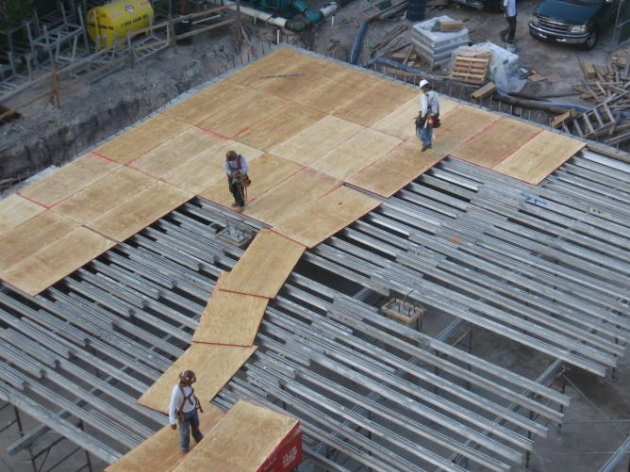
OSHA - Susan Harwood Training Grant
Notes:
Ki sa ki danje sa ki danje a la? Diskite sou sa ak elèv yo. Konbyen danje yo ka idantifye. Ki sa ki fè yo diferan? Èske gen nan yo tou, ki travay nan sitiyasyon ki sanble konsa?

Slide 24
Kontwole Ekspozisyon kote ou ka tonbe
Chwazi sistèm pwoteksyon tonbe ki apwopriye pou sitiyasyon an
Sèvi ak bon konstriksyon ak enstalasyon pou sistèm sekirite a
Sipèvize anplwaye yo byen.
Fè Sipèvizè yo tou pran responsablite pou pwoteksyon tonbe nan lye travay la
Sèvi ak pwosedi travay ki pa gen danje ladan.
Bay Travayè yo enstriksyon nan seleksyon ki apwopriye, itilize antretyen nan sistèm pwoteksyon tonbe a.
Evalye efikasite nan tout etap.
OSHA - Susan Harwood Training Grant

Slide 25
System Arestasyon pou tonbe
Yon sistèm pèsonèl arestasyon pou tonbe ki yon sèl opsyon nan pwoteksyon ke OSHA egzije pou travayè yo sou sit konstriksyon yo ki se ekspoze a gout vètikal nan 6 pye oswa plis:
Asire w ke sistèm pèsonèl arestasyon tonbe a, lè w kanpe tonbe: Limite maksimòm fòs ki 1,800 liv. Yon anplwaye pa kapab vole pou l tonbe plis pase 6 pye ni nan nenpòt nivo ki pi ba.
Pote yon anplwaye nan yon distans limite frenaj maksimòm de 3 ½ pye.
Gen ase fòs pou kenbe de fwa enèji nan enpak potansyèl de yon travayè ki tonbe nan yon distans de 6 pye, oswa distans tonbe ke sistèm nan pèmèt , kèlkeswa sa ki mwens la
OSHA - Susan Harwood Training Grant

Slide 26
Lòt bagay pou Konsidere
Retire tout sistèm ak konpozan yo nan sèvis imedyatman si yo se te viktim enpak ki tonbe, jiskaske li enspekte pa yon moun ki konpetan ki jije intak apwopriye pou itilize .
Prese sekoure anplwaye nan evènman tonbe, oubyen ou asire w ke lap kapab sove tèt li.
Enspekte sistèm nan avan chak fwa ou itilize mete, domaj, ak lòt deteryorasyon, epi retire eleman ki defektye nan sèvis la.
Pa atache sistèm arestasyon tonbe a nan sistèm guardrail oswa
Mare sistèm arestasyon tonbe yo ki pèmèt mouvman pou travayè sosyal la sèlman lwen de sifas la kote li mache a oubyen travay , lè yo itilize nan zòn anvwaye a.
OSHA - Susan Harwood Training Grant

Slide 27
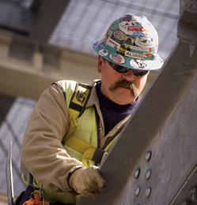
Fòs enpak
Diminye sou Distans tonbe a
Sèvi ak chòk
Chwazi arnachman ki apwopriye, epi mete rad yo byen
OSHA - Susan Harwood Training Grant

Slide 28
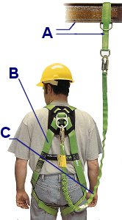
El ABC
OSHA - Susan Harwood Training Grant
Notes:
Men ABC pwoteksyon pou tonbe yo

Slide 29
A
OSHA - Susan Harwood Training Grant
Notes:
Sistèm nan Anchor, diskite sou kèk sistèm yo itilize diferab nan endistri a

Slide 30
Ancho a
Ankroch yo itilize pou atachman nan ekipman pèsonèl arestasyon tonbe yo dwe endepandan nan nenpòt ki Ankroch ki te itilize kap sipòte oswa sispann tribin, epi ki kapab sipòte omwen 5,000 liv pou chak anplwaye li tache, oswa yo dwe fèt ak itilize li konsa :
Kòm yon pati nan yon sistèm konplè pèsonèl arestasyon tonbe ki kenbe yon faktè sekirite nan omwen de.
Anba sipèvizyon yon moun ki kalifye.
OSHA - Susan Harwood Training Grant

Slide 31
Pwen Anchor move
Balistrad kreyol
Staqndard balistrad
Nechèl / baro
echafodaj
Atache limyè
Gwo kannal anba tè oswa Plonbin
Kanalizasyon oswa yon kwo two
tiyo krochi
C-brid
kabare
yon lòt Coridon
Roofstacks yo, bouch dè
Treyi, fèmèt (sòf si moun ki kalifye yo pèmèt menm bagay)
OSHA - Susan Harwood Training Grant

Slide 32
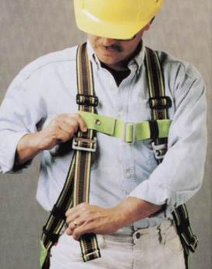
B
OSHA - Susan Harwood Training Grant
Notes:
B= ekipay Kò a

Slide 33
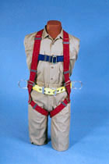
Ekipay Kò a
Ekipay kò a fèt pou minimize fòs estrès sou kò yon anplwaye nan si ou ta tonbe, sepandan li ofri ase libète mouv ki pèmèt ou fè mouvman pandan wap travay.
Pa sèvi ak ekipay kò a pou voye materyèl yo.
Depi ,1 janvye 1998, senti kò yo pa akseptab kòm yon pati nan yon sistèm arestasyon tonbe pèsonèl, paske yo te enpoze yon danje sou moun ki blese andedan lè yo anpeche yon mounn tonbe ou dimwes ou kanpe tonbe a.
OSHA - Susan Harwood Training Grant

Slide 34
ekipay Kò a… kontinye
Yo Bezwen enspekte yo souvan (chak jou anvan travayè sosyal la itilize l 502 (d) (21)
Rekòmande chak mwa pa moun ki konpetan
pa ta dwe janm modifye
ta dwe soti nan sèvis imedyatman si gen li yon defo oswa ekspoze a yon enpak 502 (d) (9)
OSHA - Susan Harwood Training Grant

Slide 35
Byen Ajiste se kle
Kapab kontakte ou a D-Ring ak
maksimòm gwo pous ou kat (plat) dwèt nan kanson nan pye yo, espageti kòm yon wo alèz posib
Asire w ke kòd nan pwatrin nan atravè pwatrin lan byen branche
Fè yon zanmi tcheke anko pou si li tòde.
OSHA - Susan Harwood Training Grant

Slide 36
ABC
Bon aranjman ABC fè PFAS yo
Yon echèk nan nenpòt nan ABC ka diferans ki genyen ant yon arestasyon tonbe ak lanmò ki gen an rapò ak tonbe.
OSHA - Susan Harwood Training Grant

Slide 37
Ankraj kritik pou chak ane
Pozisyon 29 CFR 1926 Soupati M Apendis C (h) OSHA a sou enpòtans nan pwen Anchorage
Planifikasyon pa anplwayè-a se VITAL
Pa gen planifikasyon .... Anplwaye gen tandans jwenn Anchorage pwòp yo oswa ou pa sèvi ak nenpòt
Dwe sipòte 5000lbs anplwaye pou chak tache.
OSHA - Susan Harwood Training Grant

Slide 38
Ki sa ki nan yon Faktè Sekirite nan 2?
Vle di ke ou anpil anpil pitit maksimòm chay la gen entansyon sou Anchorage a pa de.
Enjenyè gen vini w 3600 lbs depi max ki fè arestasyon an fòs nan yon travayè sosyal nan yon tonbe pote yon ekipay se 1,800 lbs
1926.32 (n) faktè Sekirite: Sa vle di rapò de fòs la kraze fondamantal nan yon manm nan moso nan ekipman nan estrès aktyèl la k ap travay nan chaj ki an sekirite.
OSHA - Susan Harwood Training Grant

Slide 39
Sèvi ak boulon zye
Pwen pou chaje paralèl ak boulon aks la
miray pèpandikilè ki monte aks la dwe gen bon pou 5,000 liv pou chak anplwaye.
OSHA - Susan Harwood Training Grant

Slide 40
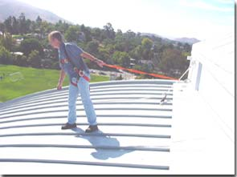
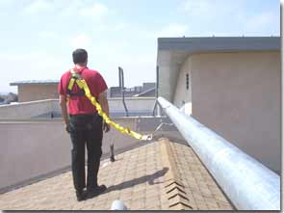
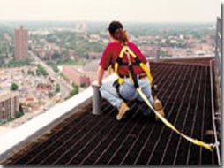
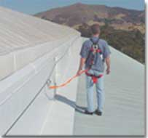
OSHA - Susan Harwood Training Grant
Notes:
Diferan kalite pwen jete lank ak liy orizontal lavi.

Slide 41
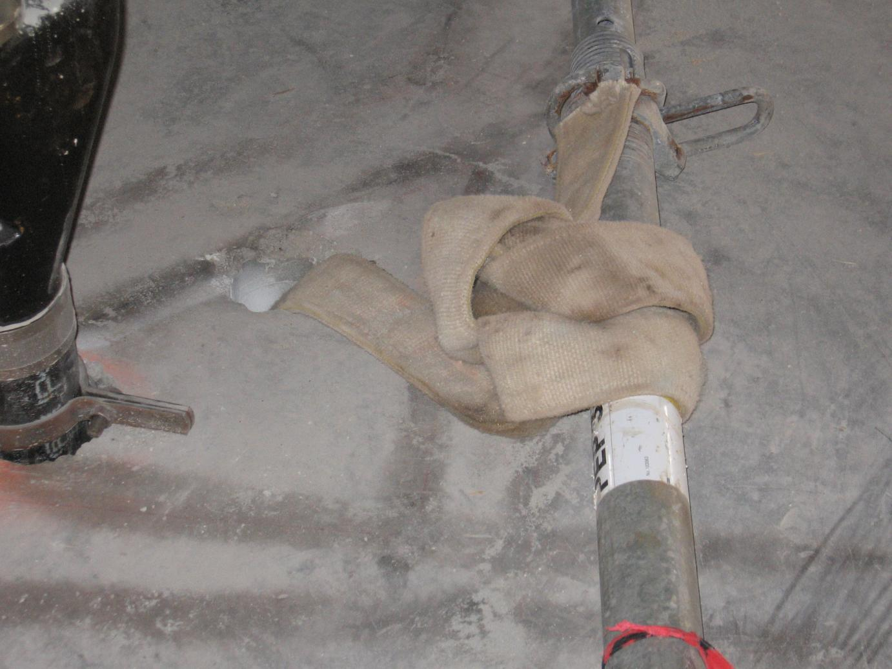
OSHA - Susan Harwood Training Grant
Safety Guys, Inc
Notes:
Mal enstale epi sèvi ak yon pwen pou jete lank. Fistibal nan yon twou epi kore yon poto sipò

Slide 42
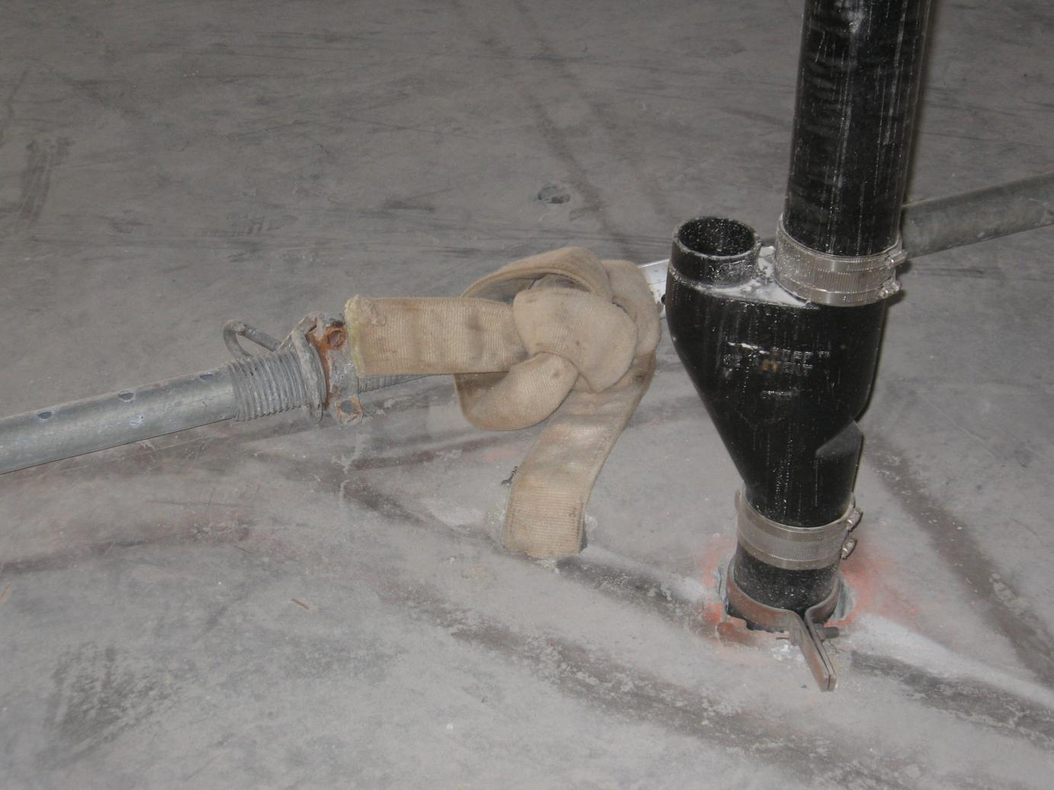
OSHA - Susan Harwood Training Grant
Safety Guys, Inc
Notes:
Sa a pral kenbe 5,000 liv? Èske sa se an konfòmite ak Nòm ofisyèl OSHA a kounye. Yon travayè te jwenn nan fen an lòt moun ke fistibal la tache nan menm atravè yon Coridò ak ekipay kò

Slide 43
Liy orizontal lavi a
bay manyablite
Dwe fèt, installé ak itilize dapre konseye pedagojik la de yon moun ki kalifye epi ki faktè sekirite nan omwen 2
Gade Soupati M, Apendis C (h) (6)
Gade lumèn Yon 10.14 1991-pp5
OSHA - Susan Harwood Training Grant

Slide 44
Lifelines vètikal
29CFR 1926.104
Min fòs ki kraze kouraj 5,000 lbs
Liy de vi separe pou chak anplwaye 502. (D) (10)
Asansè batiman 2 anplwaye sou VLL depi ke li peze 10,000 lbs
Pa gen VLL, yo ka redue fòs pa 50%
OSHA - Susan Harwood Training Grant

Slide 45
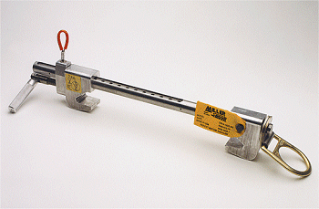
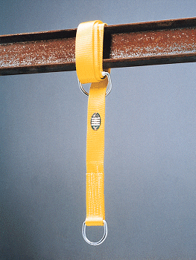
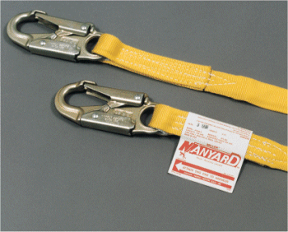
C
OSHA - Susan Harwood Training Grant
Notes:
C = konnekte C yo

Slide 46
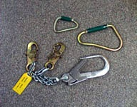
konèktè yo
Konèktè ki gen ladan D bag-yo ak snaphooks, yo dwe fèt nan ak fòje-, oubyen fòme asye, oswa materyèl ekivalan. Yo dwe gen yon fini korozyon ki reziste, ak sifas ki lis ak bor yo ki anpeche domaj nan pati ki konekte sistèm lan.
OSHA - Susan Harwood Training Grant

Slide 47
konèktè (kordon)
Yo ta dwe enspekte anvan chak itilize
Pa ta dwe mare ak tèt yo
Yo ta dwe chire ak pake timpact absòbe / chòk nan D bag an-
Ta dwe gen clip ki apwopriye a pou pwen Anchorage yo.
OSHA - Susan Harwood Training Grant

Slide 48
Liy lavi rekractable
Trè efikas pou aplikasyon vètikal
Pral nòmalman kadnase nan 1 a 2 pye,
minimize total distans tonbe ak fòs enpak sou kò anplwaye-a.
OSHA - Susan Harwood Training Grant

Slide 49
Srl ak aparèy deselerasyon
Lifelines Retraktab ki limite gratis na tonbe 2 'oswa <dwe ki kapab soutni minimòm chaj tension nan 3000lbs aparèy ke pozisyon yo konplètman pwolonje
Srl ki pa limite tonbe nan 2 'oswa <ripstich lonj ak chire lonj kalite ki dwe kenbe chaj tension nan 5,000 lbs Lifeline / Corydon nan konplètman pwolonje pozisyon.
OSHA - Susan Harwood Training Grant

Slide 50
Pa ploge kordon Retrektab
Sa kapab lakòz echèk e afekte kapasite a nan Retrektab la.
Retrektab la ta dwe tache dirèkteman nan D bag la-. Pa gen plan pou faktè SWING nan evènman tonbe.
OSHA - Susan Harwood Training Grant

Slide 51
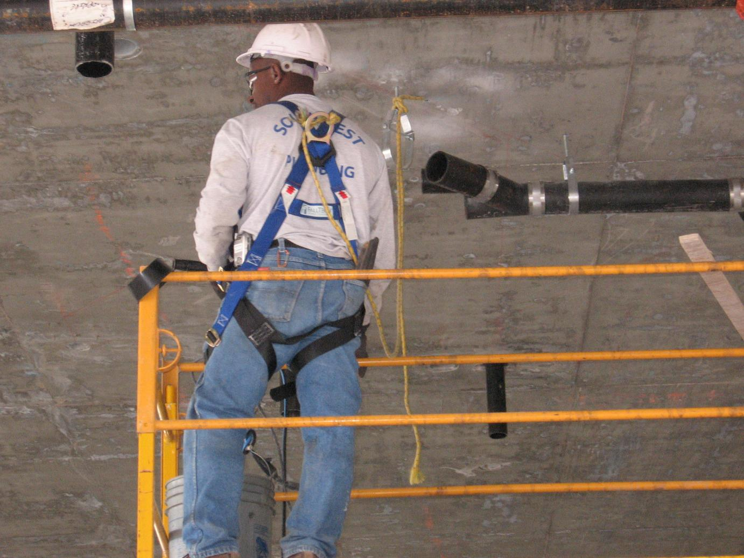
OSHA - Susan Harwood Training Grant
Safety Guys, Inc
Notes:
Kisa ou wè? Kote danje a ? Ki moun nan ka fè diferan? Landyard la pa apwopriye ak pwen an pou jete lank epi tou li pa an konfòmite.

Slide 52
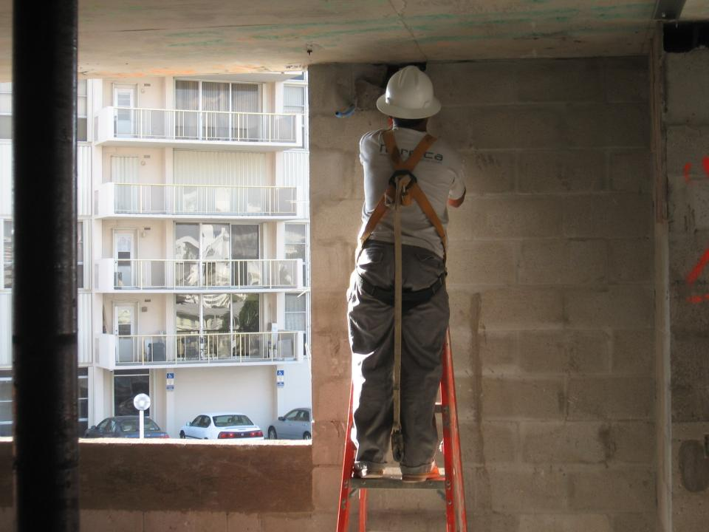
OSHA - Susan Harwood Training Grant
Notes:
Kote danje a? eske moun nan ta dwe branche? Endividyèl la tou pre ouvèti ki nan miray ranpa an nan ke si li te tonbe sou nechèl la li pouvwa sou pwent kwen nan fenèt. Li ta dwe branche.

Slide 53
PFAS Dwe limite Max arete Fòs ak travayè sosyal la
Per 29CFR 1926 502(d)(16)
Kò Vil MAF 900lbs
tout kò ekipay MAF 1,800 lbs
fòs chòk arestasyon tonbe a diminye de 65% a 85%.
OSHA - Susan Harwood Training Grant

Slide 54
enfòmasyon sou
Steel lanyards: 3.970 lbs fòs
Nylon kòd Corydon: 2.395 lbs fòs
Chòk absòbe Corydon: 830lbs fòs
OSHA - Susan Harwood Training Grant

Slide 55
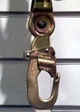
OSHA - Susan Harwood Training Grant
Notes:
Zen an eksplike ki jan li fonksyone ak jan li demostrate.

Slide 56
menen Hooks
Snaphooks dwe gen yon fòs tension minimòm de 5,000 liv, epi yo dwe fè tès prèv-a yon chaj tension minimòm de 3,600 liv san yo pa fele, kraze, oswa vin defòme nèt. Yo dwe bloke-kalite, doub-bloke, ki fèt ki sèvi ak anpeche dekrochaj nan snaphook la nan kontak nan gadò a snaphook ak manm nan konekte. Sof si li fèt pou koneksyon sa yo, snaphooks pa dwe angaje:
Dirèkteman nan palmur, kòd, fil oswa.
Youn ak lòt.
Nan yon bag D-a ki se yon lòt snaphook oswa Connector lòt tache..
To a horizontal lifeline.
Nan nenpòt objè ki se enkonpabilite ki gen fòm nan relasyon ak yon snaphook ki objè e ki kapab konekte peze gadò a snaphook ak divilge tèt li.
29 CFR 1926 Soupati M, pwoteksyon tonbe a OSHA Creole.
1926.502, sistèm pwoteksyon tonbe e kritè yo ak pratik
29 CFR 1926.502(d)(1)
OSHA - Susan Harwood Training Grant

Slide 57
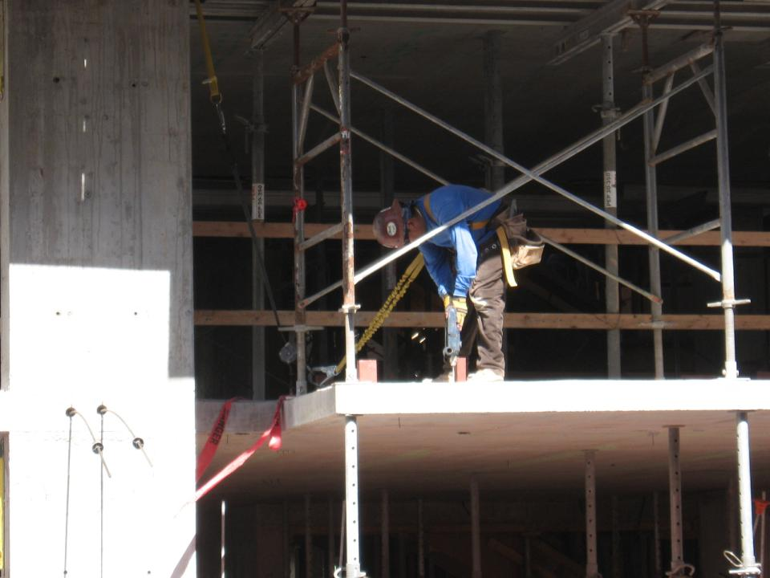
OSHA - Susan Harwood Training Grant
Notes:
Ki sa danje sa yo? Yo ta dwe branche moun nan? Si se sa, Kisa li ta dwe li fè pou bese danje epi pou yon bon pwoteksyon?

Slide 58
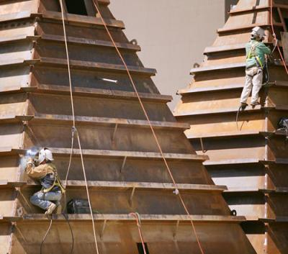
Impak Estrikti Anba a
konsiderasyon
Anchor
Long Corydon
elongasyon Harness
absòbe chòk
D Ring pozisyon
OSHA - Susan Harwood Training Grant

Slide 59
Tonbe san atansyon
Ki distans yon travayè tonbe anvan chòk absòbe oswa ekipman frenaj kòmanse pran efè
Afekte tou de fòs enpak ak total distans tonbe a?
OSHA - Susan Harwood Training Grant

Slide 60
Tonbe san atansyon ...
Pwen Anchoraj an relasyon ak D-bag wotè
- Pi ba a bag an D-pèmèt tonbe fò
- Pi wo pase D bag la-kapab redwi tonbe san atansyon yo mwens ke 6 '
OSHA - Susan Harwood Training Grant

Slide 61
Moun konpetan
Vle di yon moun ki kapab idantifye danje ki egziste deja ak previzib nan ki antoure a, oswa kondisyon travay ki fè yo sanitè, ki gen danje ladan, oswa danjere, anplwaye ak moun ki te otorizasyon yo pran mezi korektif pou elimine yo.
OSHA - Susan Harwood Training Grant

Slide 62
Moun kalifye
Vle di yon moun ki, pa posesyon yon degre ke yo rekonèt, sètifika, oswa pwofesyonèl, oswa ki pa konnen vaste, fòmasyon ak eksperyans, oswa ki demontre kapasite yo nan rezoud pwoblèm ki gen rapò ak matyè a.
OSHA - Susan Harwood Training Grant

Slide 63
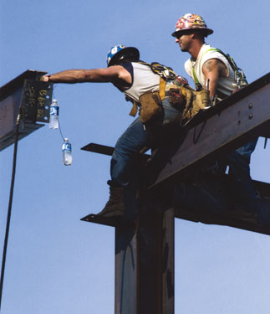
OSHA - Susan Harwood Training Grant
Notes:
Ki sa ki danje a? Kisa ki ka fèt kipou ede diminye danje yo

Slide 64
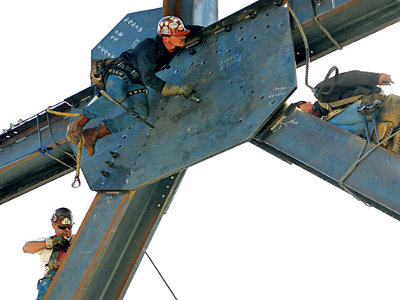
OSHA - Susan Harwood Training Grant
Notes:
Ki sa ki danje a? Èske ou ta renmen travay nan kalite travay sa? Èske yo an sekirite?

Slide 65
Gad Rail System
Pwoblèm primè
ranpli System
Full Pwoteksyon
Accessways / Nechèl
Material handling zòn
Bon Konstriksyon
Fòs 200 lbs
Deviation-Top ray pa mwens pase 42 "nan mache sifas
Antretyen
Gadavi & Kontwòl
OSHA - Susan Harwood Training Grant

Slide 66
Règ OSHA
1) Pou balistrad bwa: konpozan Wood va minimòm 1500 lb-ft/in (2) fib (klas estrès) bwa klas konstriksyon; posts yo va omwen 2-pous pa 4-pous (5 cm 10 x cm) bwa espace pa plis pase 8 pye (2.4 m) apa sou sant; ray anwo a va omwen 2-pous nan bwa 4-pous (5 cm x 10 cm), tren an va entèmedyè omwen 1-pous pa 6 - pous (2.5 santimèt x 15 cm) bwa. Tout dimansyon bwa yo se gwosè nominal tankou yo prevwa nan Nòm ofisyèl Ameriken yo Lumber rezineu, ki date janvye 1970.
OSHA - Susan Harwood Training Grant

Slide 67
Règ OSHA...
Pou balistrad tiyo: posts, ray tèt, ak balistrad entèmedyè dwe omwen youn nan ak mwatye pous dyamèt nominal (orè 40 tiyo) ki gen poto nan espace pa plis pase 8 pye (2.4 m) apa sou sant.
OSHA - Susan Harwood Training Grant

Slide 68
Règ OSHA
Pou balistrad asye estriktirèl: posts, ray tèt, ak ray entèmedyè dwe omwen 2-pous pa 2 pous-(5 cm x 10 cm) pa 3/8-inch ang (1.1 cm), ki gen poto nan espace pa plis pase 8 pye (2.4 m) apa sou mitan
OSHA - Susan Harwood Training Grant

Slide 69
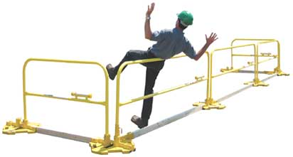
OSHA - Susan Harwood Training Grant
Notes:
Gad manifaktire Rail System ki satisfè oswa depase nan kèk ka OSHA

Slide 70
Kad rel an bwa
Bon Tay 42 "(+ oswa - 3")
200lbs bon fòs chak anedeyò oswa anba direksyon
Midrails-Nan ant tèt la ak sifas ap mache
Bon fòs chak ane 150lbs deyò oswa anba direksyon
Toeboard
Bon fòs chak ane 50lbs deyò oswa anba direksyon
OSHA - Susan Harwood Training Grant

Slide 71
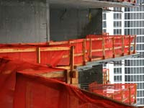
OSHA - Susan Harwood Training Grant
Notes:
Sa a se bon gr epi ki sa li ta dwe sanble. Pale de tout diferan kopanan

Slide 72
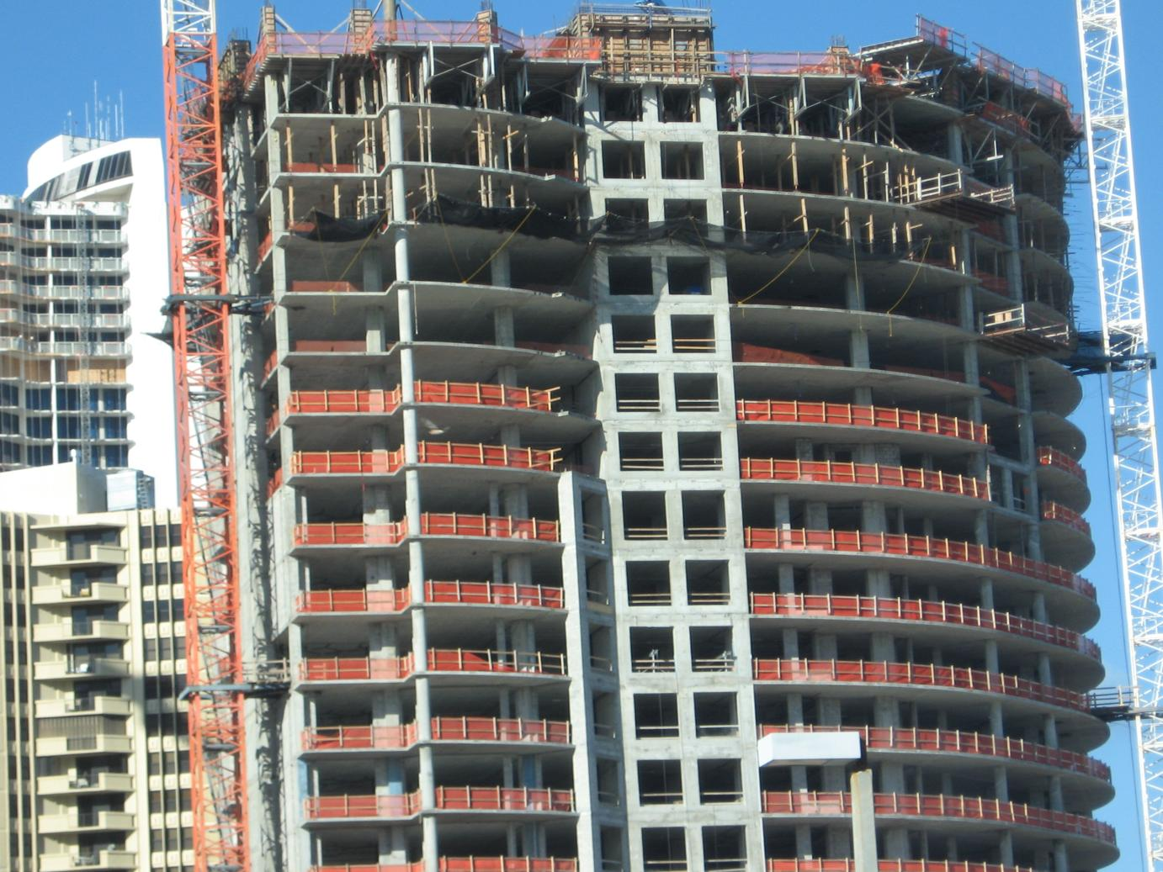
OSHA - Susan Harwood Training Grant
Safety Guys, Inc
Notes:
Plizyè Sistèm pwoteksyon tonbe yo te itilize nan yon fwa. Gad Rail, file ak PFAS

Slide 73
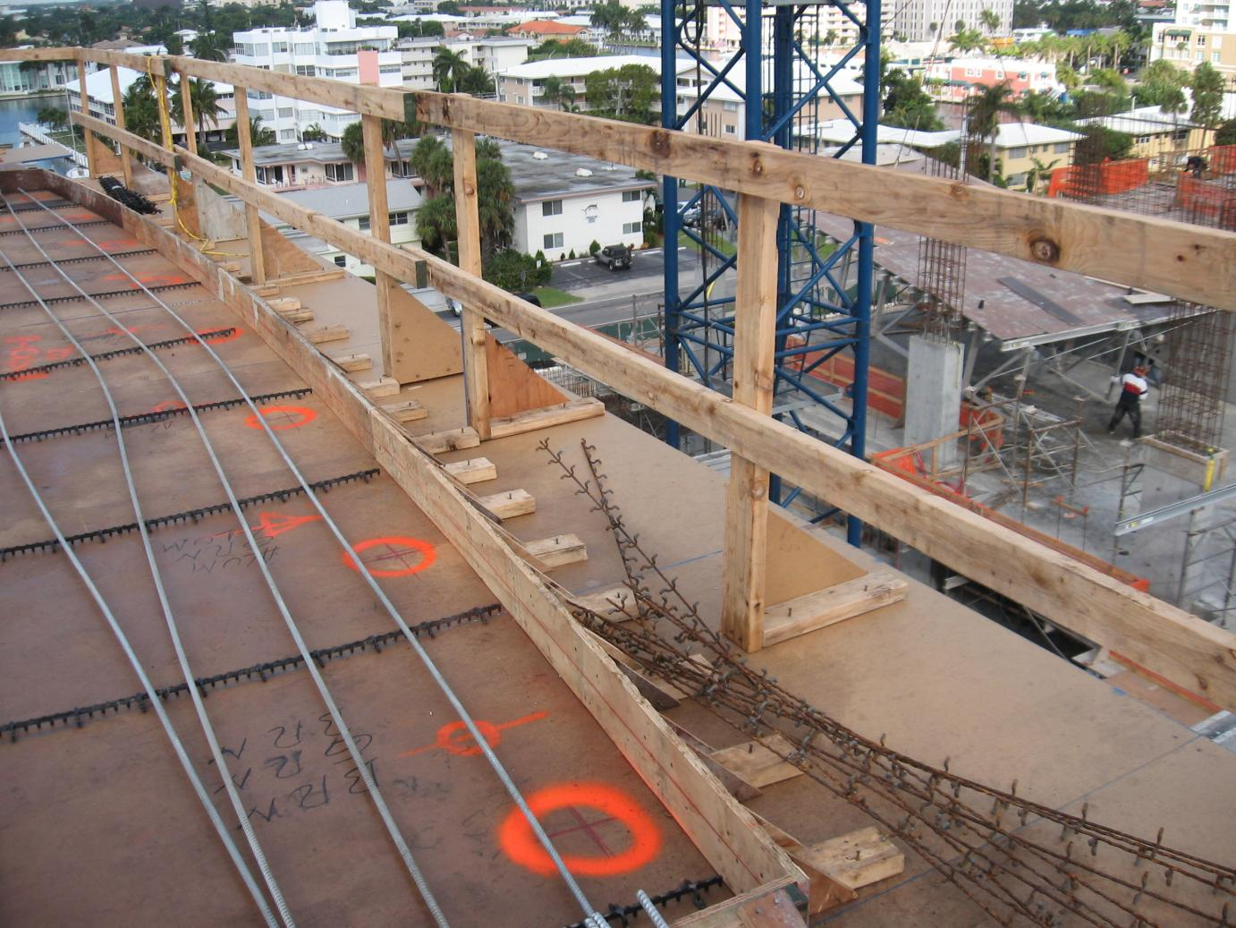
OSHA - Susan Harwood Training Grant
Safety Guys, Inc
Notes:
Sa yo te satisfè nòm OSHA yo? Ki jan ou fè konnen? Kisa ray anwo a dwe kenbe?

Slide 74
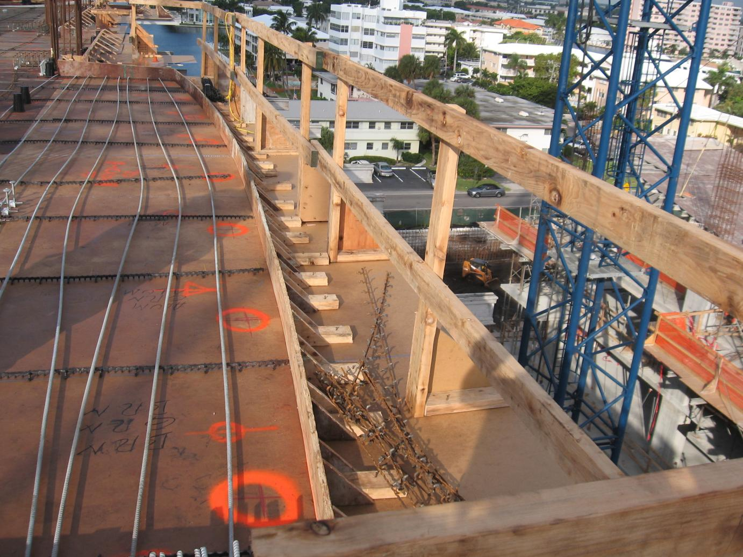
OSHA - Susan Harwood Training Grant
Safety Guys, Inc

Slide 75
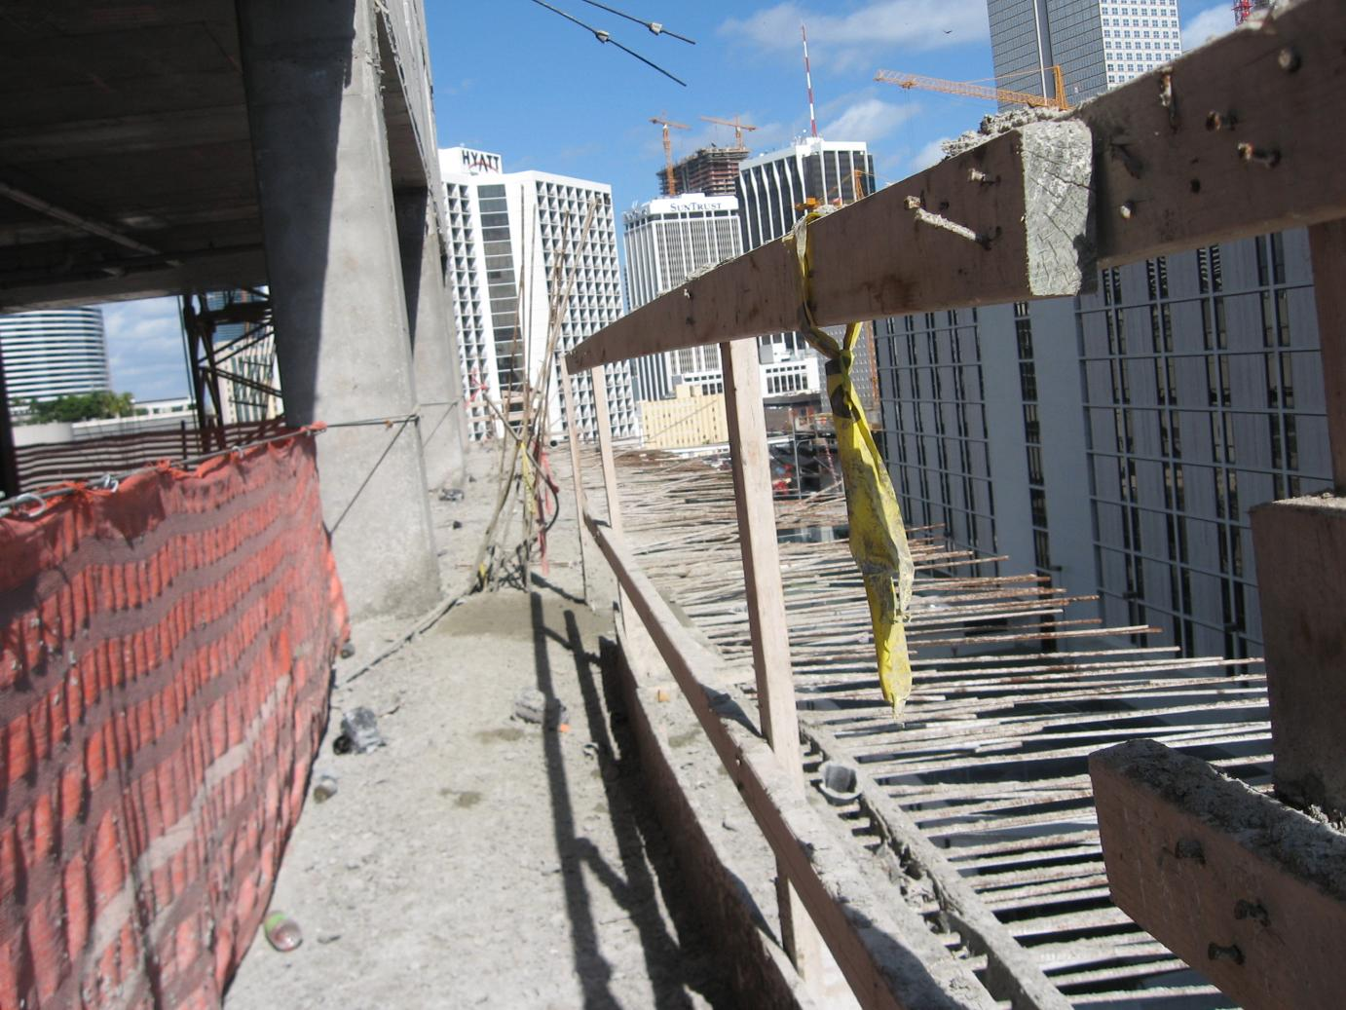
OSHA - Susan Harwood Training Grant
Safety Guys, Inc
Notes:
Ki sa ki sou sistèm sa a? Èske sa a satisfè nòm OSHA yo? Avi ki nan fen sistèm tren gad la louvri e ke ray anwo a gen klou protuding. Sistèm sa a pa an konfòmite

Slide 76
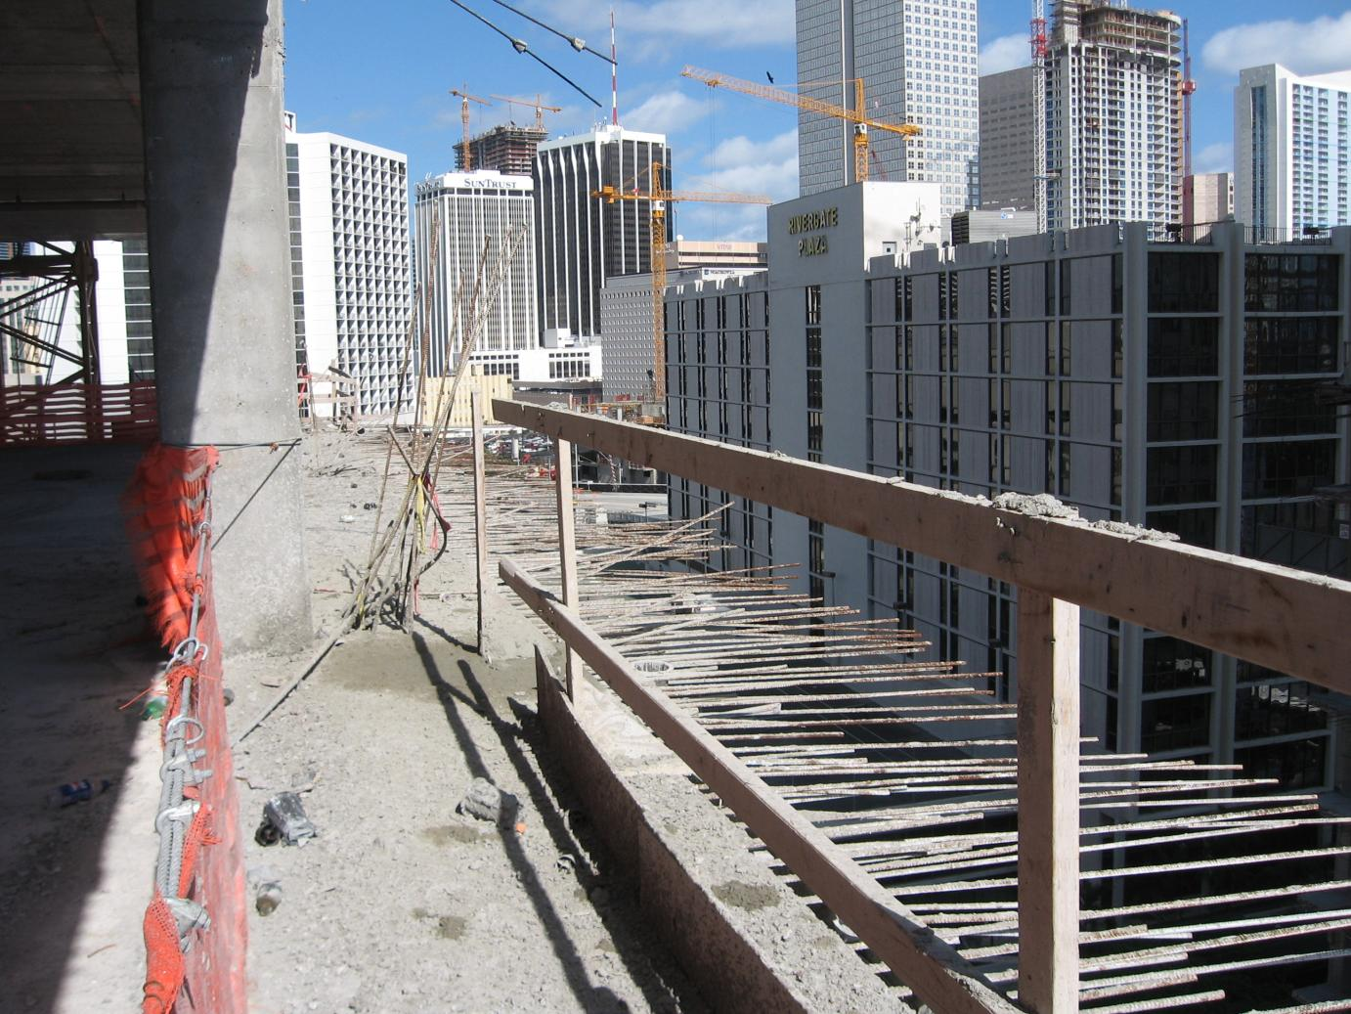
OSHA - Susan Harwood Training Grant
Safety Guys, Inc
Notes:
Avi tou siman debri sou ray tren ki an tèt la ak nan fen pa byen ancrage

Slide 77
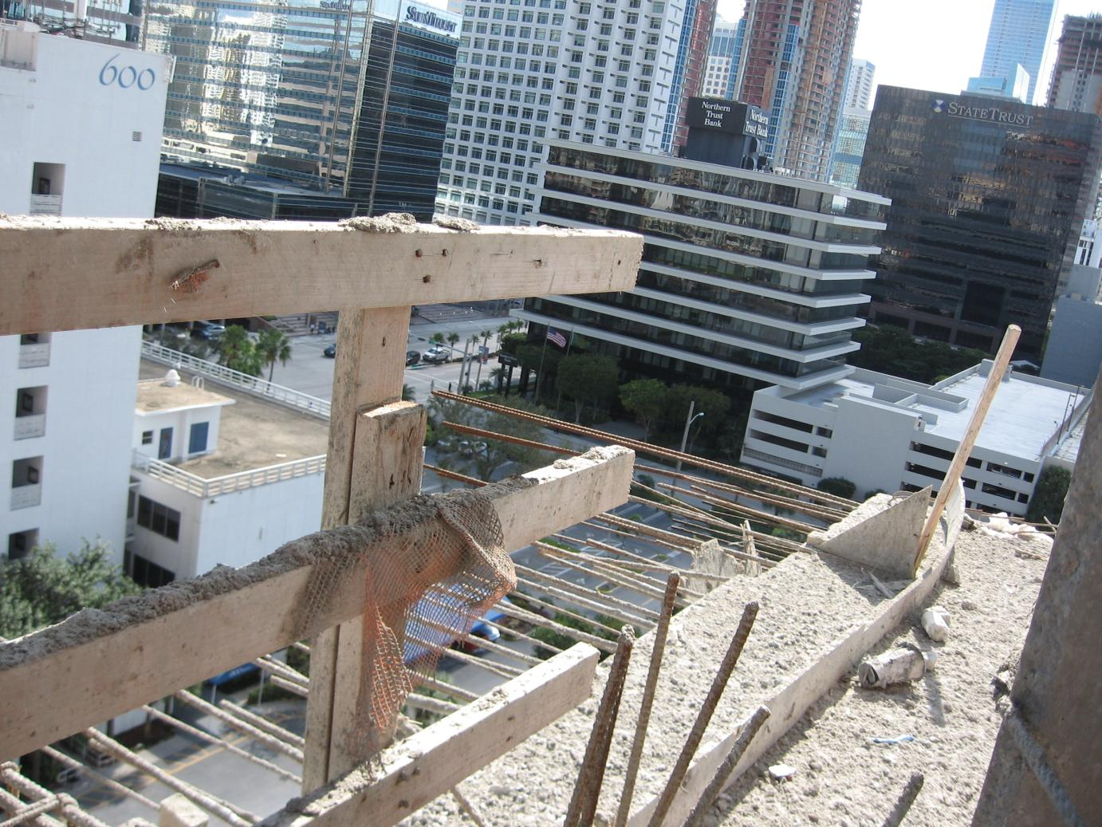
OSHA - Susan Harwood Training Grant
Safety Guys, Inc
Notes:
Èske sa se yon gad sistèm byen enstale ray? Ki sa ki mal? Nan tan sa a elèv yo ta dwe kapab ID kisa ki mal epi ede sa ki bezwen id yo dwe fè l repare menm.

Slide 78
Cable balistrad
Bon Tay 42 "
Pa ka detourner anba a 39 "
Ki make chak 6 '
Segondè visiability materyèl
Sispansyon ak dokiman yo dwe satisfè nòm ofisyèl (Apendis B pou chak Soupati M)
kòd Fil
1 / 4 "nominal dyamèt
OSHA - Susan Harwood Training Grant

Slide 79
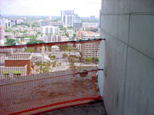
OSHA - Susan Harwood Training Grant

Slide 80
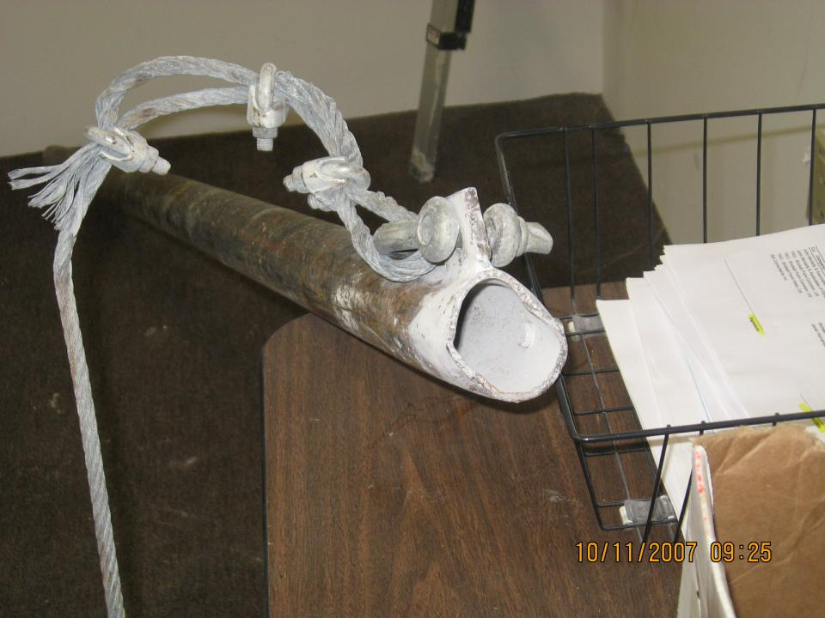
OSHA - Susan Harwood Training Grant
Notes:
Gad ray sistèm ki echwe paske yon moun mare yo ansanm epi pa egzije kenbe 5,000 liv yo. Moun nan lè li moute branche rale sou menm ak poto a te vin koupe de baz la ak sifas travay la.

Slide 81
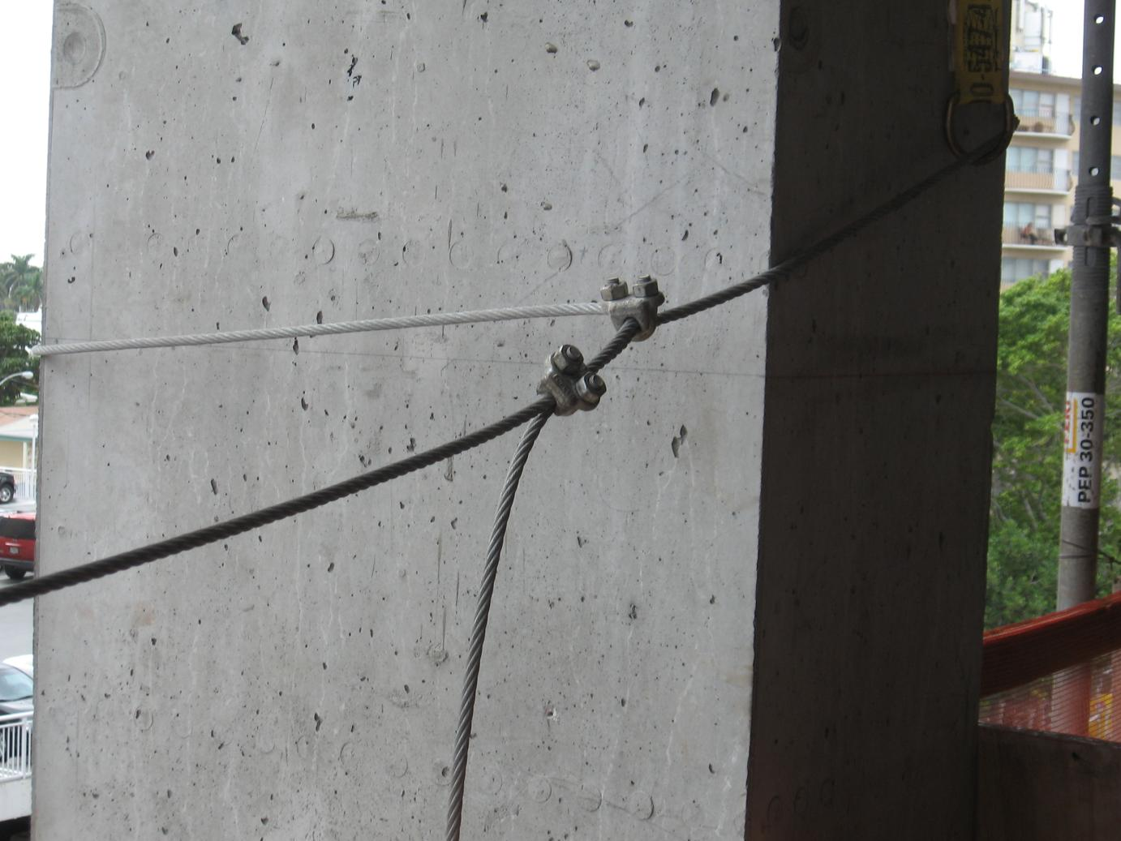
OSHA - Susan Harwood Training Grant
Safety Guys, Inc
Notes:
éske sa ka kenbe 5,000 liv? éske ou ka atache sistéms sa a. gade yon estalasyon U boulon ki mal fét.

Slide 82
trou
OSHA - Susan Harwood Training Grant

Slide 83
twou
Yo Dwe kouvri
materyèl ki pa kite okenn ouvèti plis pase lajè 1 pous. Li ta dwe byen kouvri e li dwe fèt yon kote yo kenbe zouti oswa materyèl yon fason pou yo pa tonbe ,
balistrad
Yo ka itilize annakò avèk nòm ofisyèl ki aplikab
OSHA - Susan Harwood Training Grant

Slide 84
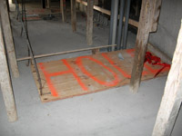
OSHA - Susan Harwood Training Grant
Notes:
Diskite yon ti tan poukisa chak twou yo dwe kouvri epi yo pa fasil pou we.

Slide 85
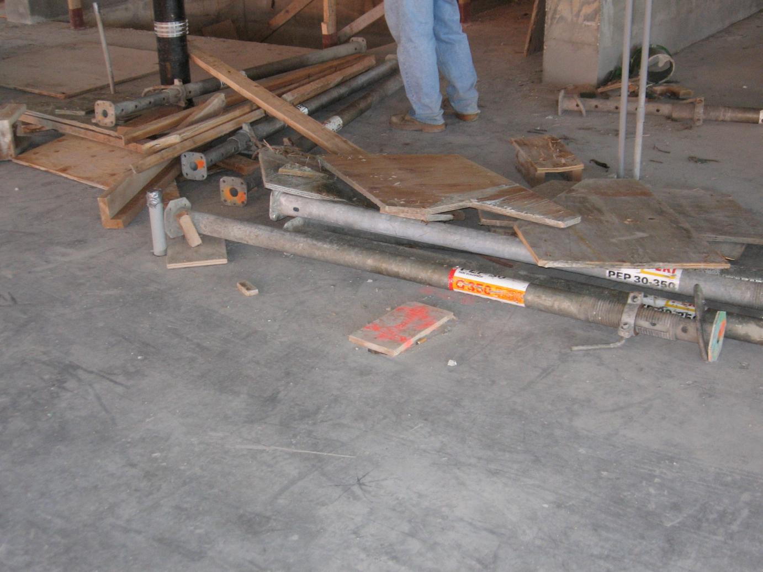
OSHA - Susan Harwood Training Grant
Safety Guys, Inc

Slide 86
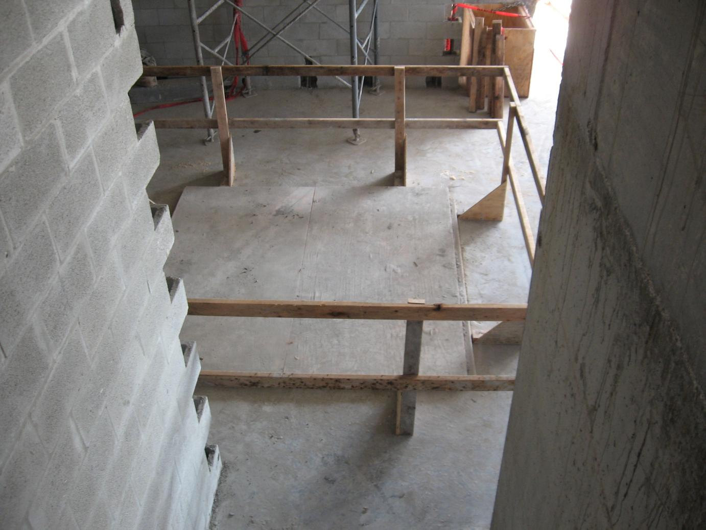
OSHA - Susan Harwood Training Grant
Safety Guys, Inc
Notes:
Bon sistèm pwoteksyon? Ki sa li manke? "Trou" ki pentire !

Slide 87
Fil sekirite
OSHA - Susan Harwood Training Grant

Slide 88
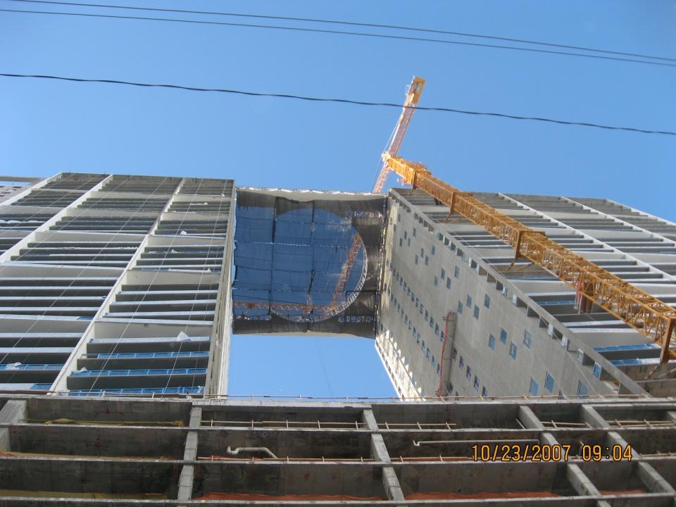
OSHA - Susan Harwood Training Grant
Notes:
Byen enstale privye sekirite a, dekri rezon an e pou kisa nou dwe itilize yon sèl sou yon sit

Slide 89
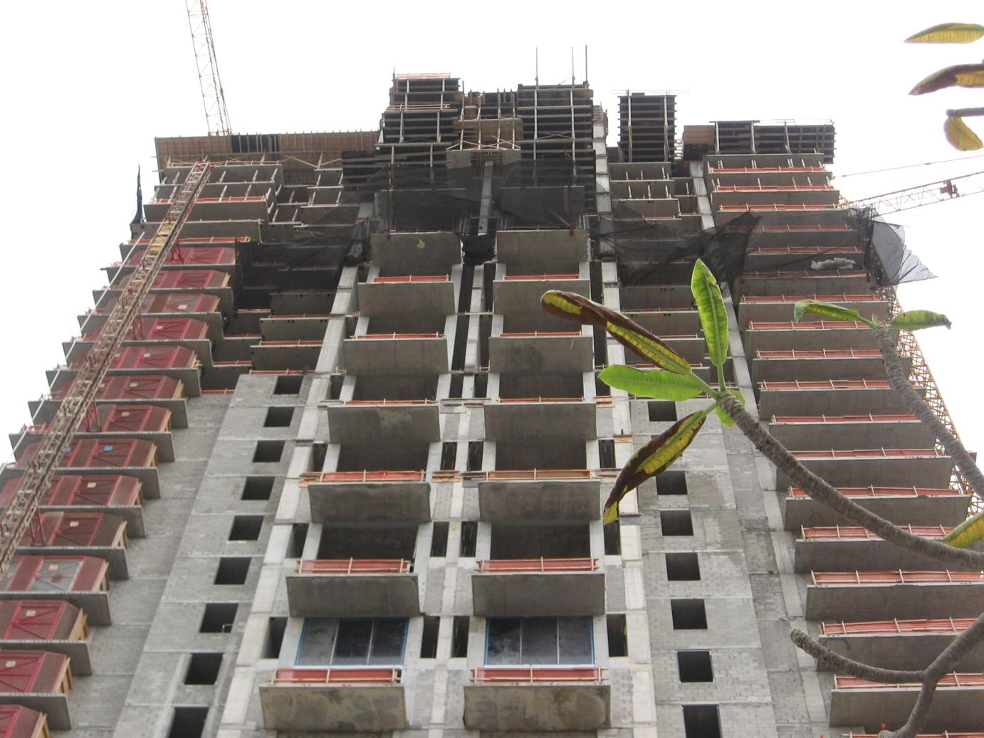
OSHA - Susan Harwood Training Grant
Safety Guys, Inc
Notes:
Fil Sekirite ki itilize pou kouvri bò yon bildin tout antye

Slide 90
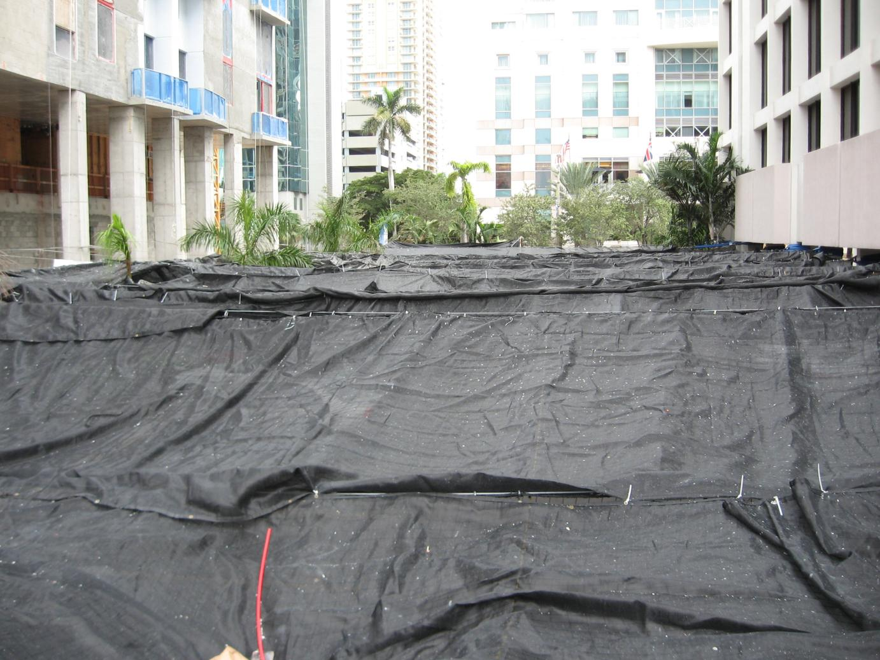
OSHA - Susan Harwood Training Grant
Safety Guys, Inc
Notes:
Nèt Sekirite yo anpeche debri soti tonbe e frape bagay anba a

Slide 91
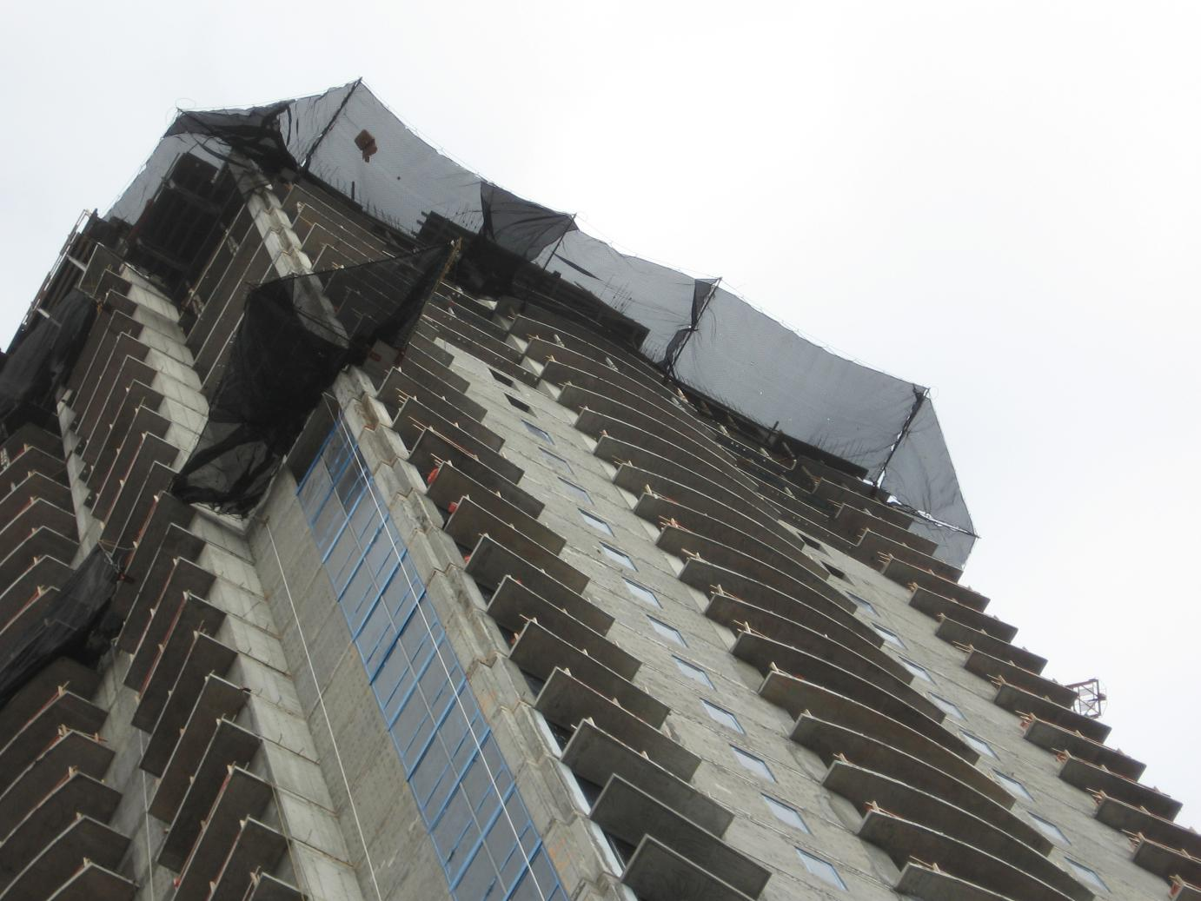
OSHA - Susan Harwood Training Grant
Safety Guys, Inc
Notes:
Yon lòt egzanp sou fil sekirite itilize sou yon sèl bò nan yon bilding

Slide 92
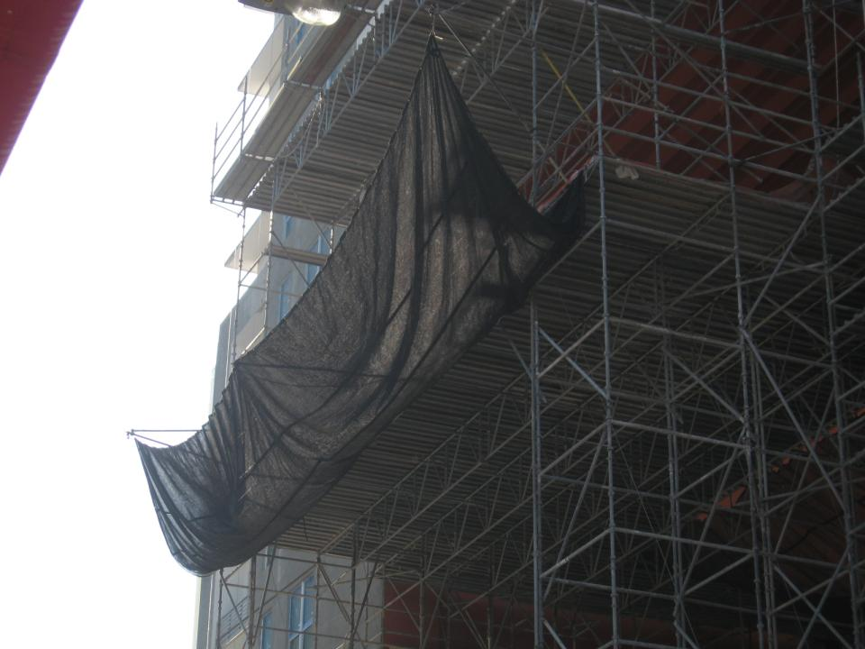
OSHA - Susan Harwood Training Grant

Slide 93
Ki kote travayè sou yon sit konstriksyon yo ekspoze a gout vètikal nan 6 pye oswa plis, OSHA egzije ke anplwayè bay pwoteksyon tonbe nan youn nan twa fason Anvan travay la kòmanse: Mete balistrad nan zòn danje a, Enstale privye sekirite, oswa Bay sistèm pèsonèl arestasyon tonbe pou chak anplwaye. Anpil fwa nati a ak kote pou travay la pral dikte fòm sou pwoteksyon tonbe pran. Si patwon-an chwazi sèvi ak yon sistèm sekirite, li dwe konfòme yo avèk dispozisyon sa yo:
OSHA - Susan Harwood Training Grant

Slide 94
Liy Sekirite a dwe enstale kòm yon kloti posib sifas la ke anplwaye yo ap travay la, men nan okenn ka pa plis pase 30 pye anba-a. Lè privye ki itilize sou pon an, zòn nan tonbe potansyèl yo dwe degaje. Sekirite privye a dwe pwolonje deyò nan pwojeksyon eksteryè nan sifas travay la jan sa a:
Vètikal distans nan travay plan nivo orizontal nan nèt la
Up to 5 feet
5 to 10 feet
More than 10 feet
Egzije Minimòm distans orizontal nan kwen deyò nan nèt nan men kwen nan sifas la ap travay
10 feet
10 feet
13 feet
OSHA - Susan Harwood Training Grant

Slide 95
Privye Sekirite a dwe enstale ak klè ase pou evite kontak ak sifas la oswa estrikti anba yo lè yo sibi yon fòs enpak egal nan egzamen dekri egzamen anba la. Privye Sekirite ak enstalasyon an dwe kapab absobe yon fòs enpak egal nan egzamen an gout dekri anba la. Privye Sekirite ak enstalasyon sekirite yo dwe drop-teste nan chantye a: Apre premye enstalasyon ak avan ke yo itilize. Chak fwa relwe. Apre pi gwo reparasyon. Nan entèval 6 mwa, si yo nan yon sèl kote.
OSHA - Susan Harwood Training Grant

Slide 96
Tès la konsiste de yon sak 400 liv sab 28-32 pous an dyamèt tonbe nan privye a soti nan sifas ki pi wo a anplwaye yo ki ekspoze de danje tonbe a, men li pa soti nan mwens pase pase 42 pous anwo . Lè patwon-an kapab demontre ke li rezonab pou fè drop-tès la dekri anwo a, patwon-an oswa yon moun ki deziyen konpetan sètifye ke enstalasyon nèt ak privye gen ase klirans ak absòpsyon enpak pa prepare yon dosye sètifikasyon anvan nèt la te itilize kòm yon sistèm pwoteksyon tonbe. Sètifikasyon an dwe gen ladan: Idantifikasyon de enstalasyon nèt ak net. Dat li ke li te detèmine ke enstalasyon nèt ak privye yo te nan konfòmite. Siyati moun ki fè detèminasyon an ak sètifikasyon.
OSHA - Susan Harwood Training Grant

Slide 97
Dosye-a sètifikasyon ki pi resan pou chak enstalasyon nèt ak privye yo dwe disponib nan chantye a pou enspeksyon. Privye Sekirite dwe enspekte pou mete, domaj, ak deteryorasyon lòt omwen yon fwa chak semèn nan, epi apre nenpòt ensidan ki ta ka afekte entegrite nan sistèm lan. Ki defektye privye pa dwe itilize, epi ki defektye konpozan dwe ka retire yo nan sèvis yo. Objè ki gen tonbe nan nèt la sekirite, tankou moso bouyon, ekipman, ak zouti, dwe retire pi vit ke posib nan nèt la epi omwen anvan chanjman an travay kap vini an. Maksimòm gwosè may yo pa dwe depase 6 pous pa 6 pous. Tout travèse may yo dwe garanti yo anpeche elajisman nan ouvèti a may, ki dwe pa gen okenn pi long pase 6 pous, ki mezire sant-a-sant. Chak nèt sekirite, oswa seksyon ladan l ', yo dwe gen yon kòd fwontyè pou palmur ak yon fòs kraze minimòm de 5,000 liv. Koneksyon ki genyen ant sekirite panno nèt yo dwe osi fò ke eleman entegral nèt, epi yo pa dwe espace plis pase 6 pous apa.
OSHA - Susan Harwood Training Grant

Slide 98
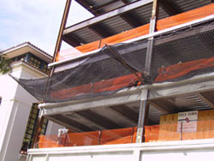
OSHA - Susan Harwood Training Grant

Slide 99
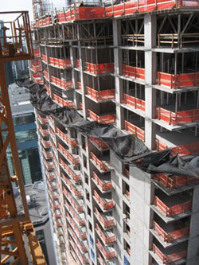
OSHA - Susan Harwood Training Grant

Slide 100
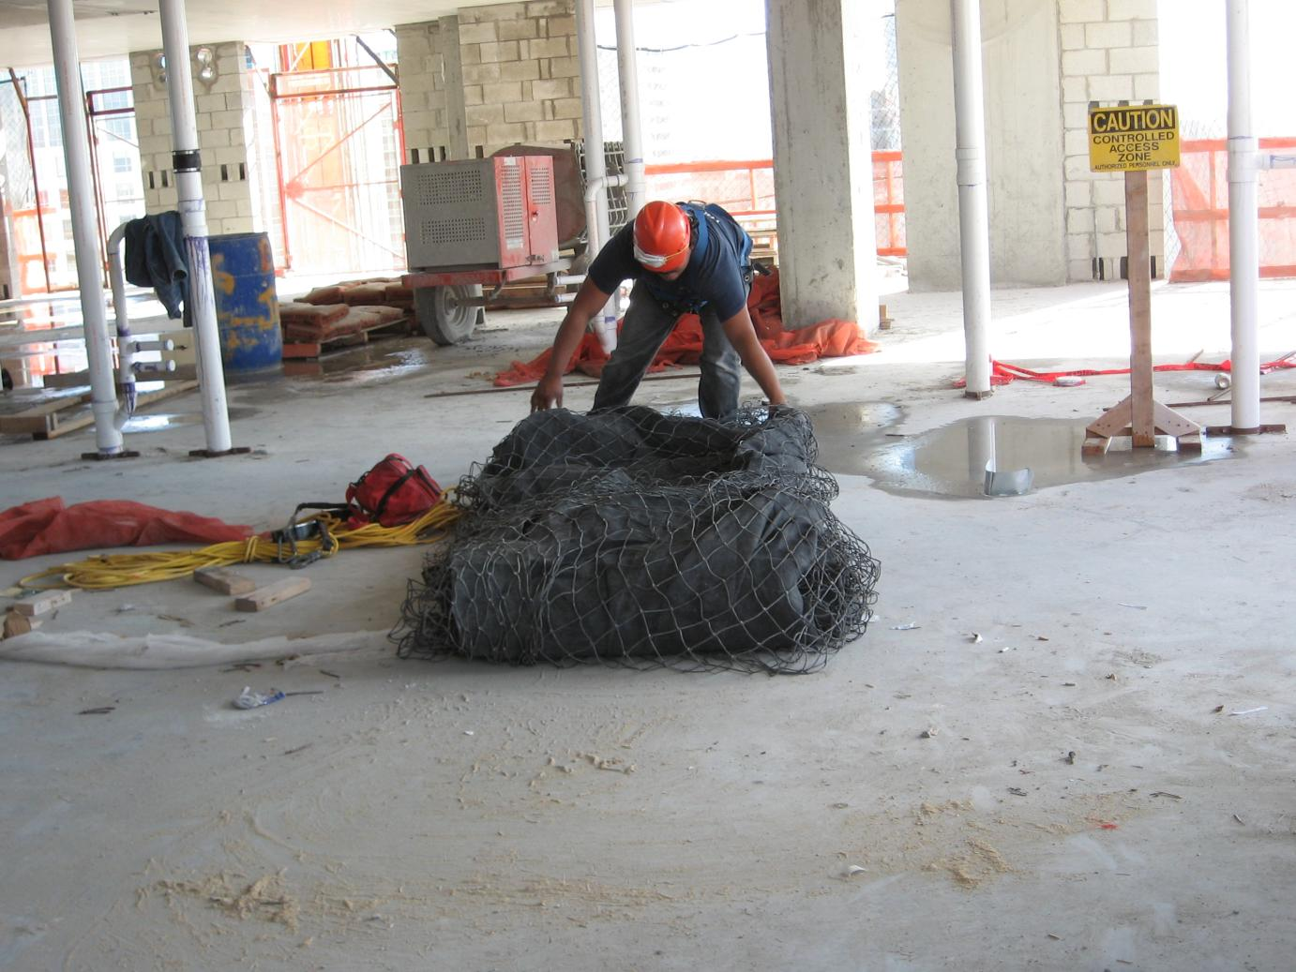
OSHA - Susan Harwood Training Grant
Safety Guys, Inc
Notes:
Ekspè sekirite nan enstalasyon an nan privye sekirite a. Pran yon moun konpetan ki konnen ki jan enstale kòmsadwa

Slide 101
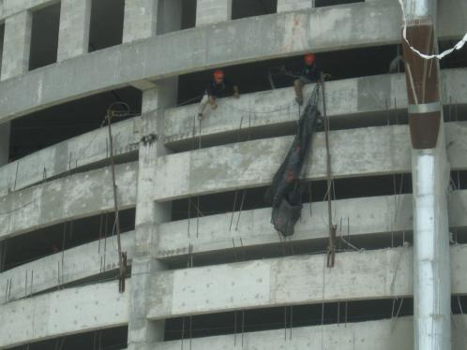
Enstale senn lan
OSHA - Susan Harwood Training Grant

Slide 102
OSHA - Susan Harwood Training Grant
Safety Guys, Inc

Slide 103
OSHA - Susan Harwood Training Grant
Safety Guys, Inc

Slide 104
OSHA - Susan Harwood Training Grant
Safety Guys, Inc

Slide 105
OSHA - Susan Harwood Training Grant
Safety Guys, Inc

Slide 106
Materyèl responsab Lajè platfòm
OSHA - Susan Harwood Training Grant

Slide 107
Materyel responsab Lajè platfòm
MHP dwe gen balistrad
Lè balistrad yo louvri yo resevwa materyèl travayè yo dwe mare
Yo pito Pòtay pase ray detachab
29 CFR 1926.501(b)(3) and 502 (b)(10)
OSHA - Susan Harwood Training Grant

Slide 108
OSHA - Susan Harwood Training Grant
Safety Guys, Inc

Slide 109
OSHA - Susan Harwood Training Grant
Safety Guys, Inc

Slide 110
OSHA - Susan Harwood Training Grant

Slide 111
Scaffolds
OSHA - Susan Harwood Training Grant

Slide 112
grenpe estriktirèl aparèy-kwa echafodaj la danjere, li espesifikman entèdi pa estanda federal yo. Sepandan, OSHA pèmi yon aksè dirèk soti nan yon lòt echafodaj, estrikti, oswa manm pèsonèl anvwaye oist.
Si aksè sa yo pa posib, nechèl pòtab, zen-sou nechèl, nechèl fikse, fò won eskalye, kote ki gen eskalye-kalite nechèl, ranp, pasaj pyeton, oswa bati-an nechèl yo dwe itilize, selon règleman sa yo
OSHA - Susan Harwood Training Grant

Slide 113
Pann-sou yo, epi fikse Nechèl
Yo dwe gen baro ki pi ba pa pase 24 pous pi wo pase nivo ki sou ke chafodaj la sipòte.
Lè yo itilize yon echafodaj plis pase 35 pye wotè , yo dwe gen tribin rès nan 35-pye entèval maksimòm.
Dwe gen yon longè baro maksimòm de 11 pous ½, ak yon espas maksimòm ant baro 16 pous ¾
Dwe fèt espesyalman pou kalite echafodaj yo ap itilize yo.
OSHA - Susan Harwood Training Grant

Slide 114
Bati yon Echafo yo rele Nechèl
MDwe gen ki fèt espesyalman ak konstwi pou itilize kòm baro nechèl. Yo pa dwe sèvi kòm tribin travay lè baro yo mwens pase 11 pous ½, sof si chak anplwaye sèvi ak pwoteksyon sezon otòn oswa yon aparèy pwezante [29 CFR 1926.502 (e)].
Dwe gen egzakteman menm jan nan chak seksyon espace ankadreman. Yo dwe gen tribin rès nan 35-pye entèval maksimòm sou tout yon echafodaj sipòte plis pase 35 pye wotè. Dwe gen yon espas maksimòm ant baro nan 16 ¾ pous.
OSHA - Susan Harwood Training Grant

Slide 115
OSHA - Susan Harwood Training Grant

Slide 116
Aksè dirèk?
OSHA - Susan Harwood Training Grant

Slide 117
OSHA - Susan Harwood Training Grant

Slide 118
OSHA - Susan Harwood Training Grant
Notes:
Diskite diferans nan de kalite echafodaj. Èske yo pagen danje? Ki sa ki mal ak yo?

Slide 119
Kalite Echafo
Sipò
Frem fabrike
Tib & kouple
etaj pou mi
Nechèl Pou etaj
Fòm krik
ponp krik
Suspended
Balans
anpil-pwen
katenè
OSHA - Susan Harwood Training Grant

Slide 120
Nechèl epi eskalye
Nechèl
Estansyon
Etap
vètikal
Bati Job
OSHA - Susan Harwood Training Grant

Slide 121
Nechèl Estansyon
OSHA - Susan Harwood Training Grant

Slide 122
Ou riské tonbe si Nechèl pòtatif la pa byen positionné Chak fwa yo ap itilize yo. Pandan w ap sou yon nechèl, li gen dwa deplase ou glise soti nan sipò li yo. Ou kapab tou Pedi balan ou pandan w ap resevwa nan oswa sou yon nechèl iregilye. Tonbe soti nan nechèl ka lakòz blesi soti nan kolon rive nan lanmò
OSHA - Susan Harwood Training Grant

Slide 123
OSHA - Susan Harwood Training Grant
Notes:
Èske sa se yon danje? Diskite sou fason bagay yo te kapab fè diferan, ki sistèm sekirite yo ta dwe konsidere?

Slide 124
OSHA - Susan Harwood Training Grant
Notes:
Konbyen moun li pran pou sèvi ak yon nechèl byen?

Slide 125
OSHA - Susan Harwood Training Grant
Notes:
Èske sa se yon danje? Ki sa ki te kapab fèt yon fason diferan? Èske nechèl la byen mare ? Ki sa ki sou reba yo, ki danje ki genyen? Impalement danje

Slide 126
OSHA - Susan Harwood Training Grant
Notes:
Èske sa se yon danje? Ki sa ou ta fè diferan?

Slide 127
etap Nechèl
OSHA - Susan Harwood Training Grant

Slide 128
OSHA - Susan Harwood Training Grant

Slide 129
li sèvi avèk baro nan tèt sa-a nechèl etap pou li travay
Kouman pou mwen Evite Danje ki gen?
OSHA - Susan Harwood Training Grant

Slide 130
OSHA - Susan Harwood Training Grant
Notes:
Èske sa se yon danje? Ki sa ou ta fè diferan?

Slide 131
OSHA - Susan Harwood Training Grant
Notes:
Ki sa ki mal nan sa?

Slide 132
OSHA - Susan Harwood Training Grant
Notes:
Ki sa ki mal ak foto sa a? Gen nenpòt nan u itilize sistèm ki sanble yo rive jwenn yon pwen ki wo? Ki sa ki gen atik, ou te itilize anvan bokit sa vle di, za zaboje lèt, elatriye ... .. bwat yo se nenpòt nan yo ki reyèlman san danje?

Slide 133
Kouman pou mwen Evite Danje ki gen?
Pozisyon Nechèl pòtatif se konsa ray yo bò kote pwolonje omwen 3 pye pi wo pase aterisaj la.
Ray bò Tache nan tèt la nan yon sipò rijid epi sèvi ak yon aparèy gen tan pwan lè 3 ekstansyon pye se pa posib.
Asire w ke pwa a sou nechèl la pa pral lakòz li nan glise nan sipò li.
Anvan chak sèvi ak enspekte nechèl pou fann oswa kase pati tankou baro, etap, ray bò, pye ak konpozan bloke.
Èske pa aplike plis pwa sou nechèl la pase li se fèt yo sipò [Pou plis enfòmasyon, wè Sekirite Nechèl].
Sèvi ak nechèl sèlman, ki konfòme avèk estanda konsepsyon OSHA [29 CFR 1926.1053 (a) (1)].
OSHA - Susan Harwood Training Grant

Slide 134
vètikal fiks
OSHA - Susan Harwood Training Grant

Slide 135
Bati Job
OSHA - Susan Harwood Training Grant

Slide 136
OSHA - Susan Harwood Training Grant
Notes:
Ki sa ki mal ak foto sa a? Èske sa se yon travay ki te nal fè ak nechèl la? Èske li byen mare? Ki sa ki sou zòn nan ? Ki sa ki sit sa a ba w enfòmasyon sou sekirite?

Slide 137
OSHA - Susan Harwood Training Grant
Safety Guys, Inc
Notes:
Ki sa ki mal ak foto sa a? Èske sa se pita yon travay nechèl te fè? Èske li byen mare nan? Ki sa ki sou zòn nan tout? Ki sa ki sit sa a ba w enfòmasyon sou sekirite?

Slide 138
fòmasyon obligatwa
Dapre dispozisyon yo nan estanda a, patwon yo dwe bay yon pwogram fòmasyon pou chak anplwaye lè l sèvi avèk nechèl ak tout eskalye. Pwogram lan dwe pèmèt chak anplwaye yo rekonèt danje ki gen rapò ak nechèl ak tout eskalye ak yo sèvi ak pwosedi kòrèk pou misyon pou minimize sa yo danje. Pou egzanp, patwon yo dwe asire ke se chak anplwaye ki resevwa fòmasyon pa yon moun konpetan nan domèn sa yo, lè sa aplikab:The nature of fall hazards in the work area;
Pwosedi yo ki kòrèk pou konstriksyon kenbe,, ak demonte sistèm yo pwoteksyon tonbe yo dwe itilize;
Konstriksyon an apwopriye, itilize, plasman, ak swen nan manyen tout eskalye ak nechèl; ak
Maksimòm chay la pote-entansyon kapasite nan nechèl itilize yo. Anplis de sa, reyadaptasyon dwe bay pou chak anplwaye, jan sa nesesè, se konsa ke anplwaye-a kenbe konprann la epi ak konesans akeri nan konfòmite ak estanda la.
OSHA - Susan Harwood Training Grant

Slide 139
OSHA - Susan Harwood Training Grant
Notes:
Èske sa se san danje? Èske ou fò ase?

Slide 140
OSHA - Susan Harwood Training Grant

Slide 141
OSHA - Susan Harwood Training Grant

Slide 142
OSHA - Susan Harwood Training Grant

Slide 143
OSHA - Susan Harwood Training Grant

Slide 144
Tonbe ak Sekou-Apre Chit Lòmo
OSHA - Susan Harwood Training Grant

Slide 145
Plan Sekou
Bezwen konsidere kòm pa chak patwon ki gen ekspoze, pandan tone ak ap founi PFAS
Ki jan travayè a ap desann?
Depi konbyen tan travayè pandye mal. Petèt yo te mal pandye avan?
OSHA - Susan Harwood Training Grant

Slide 146
Plan Sekou…
Li pa fasil kòm tankou rele 911
29CFR 1926.502 (d) (20)
Ensiste w anplwayè gen konesans pou anplwaye yo nan tonbe,
SI OU SE YON anplwaye sekou tèt yo
Pi move ka , ke patwon-an ta dwe fè plan pou.
Ki sa ki kèk chwa pou sove?
OSHA - Susan Harwood Training Grant

Slide 147
Pandan yon tonbe san atansyon
Fòs pwodwi nan kò a kapab ekstrèm
Lè arestasyon fòs tonbe sa yo rive yo transfere tout lòt bagay sou kò imen an ak aparèy sipò
OSHA - Susan Harwood Training Grant

Slide 148
Tonbe san kontwol...
Nan etid la menm, sa yo ki nan ekipay kò a plen tan an mwayèn anvan kòmanse blese apeprè 30 min
Dapre argonot Asirans, lè a tolerans mwayèn pandan yap sispann anvan pèt sansasyon, pikotman ak anvi vomi devlope se 14,28 minit nan yon ekipay, ak 1.63 min nan yon senti!
OSHA - Susan Harwood Training Grant

Slide 149
OSHA - Susan Harwood Training Grant
Safety Guys, Inc
Notes:
Ka a: yon gwo bout bwa an bwa yo itilize yo kouvri yon twou pa te byen jete lank nan plas.

Slide 150
OSHA - Susan Harwood Training Grant
Safety Guys, Inc
Notes:
Yon rafal van vin ansanm ak kòkenn gwo bout bwa a nan sifas la ap travay ak gwo bout bwa a tonbe 20 nan istwa bilding nan

Slide 151
OSHA - Susan Harwood Training Grant
Safety Guys, Inc
Notes:
Gwo bout bwa a frape travayè sosyal la anba a ki pa te mete yon chapo di.

Slide 152
OSHA - Susan Harwood Training Grant
Safety Guys, Inc

Slide 153
OSHA - Susan Harwood Training Grant
Safety Guys, Inc
Notes:
Yo te rele anbilans ak Sekou pou teka trete moun nan. Pandan yo pat ko rive yo pa bay nenpòt ki kalite premye swen.

Slide 154
OSHA - Susan Harwood Training Grant
Safety Guys, Inc
Notes:
Moun nan te soufri trama nan tèt li. Avek you ti déchirure nan tèt.

Slide 155
Safety Guys, Inc

Slide 156
OSHA - Susan Harwood Training Grant
Safety Guys, Inc

Slide 157
OSHA - Susan Harwood Training Grant
Safety Guys, Inc

Slide 158
OSHA - Susan Harwood Training Grant
Safety Guys, Inc

Slide 159
Tan pou EGZAMEN
OSHA - Susan Harwood Training Grant

